Slide 1
Pojetí práva

Slide 2
Pojetí práva

Slide 3
Pojetí práva: „The fish cannot go to court“
PŽP chrání mimo jiné druhy volně žijících živočichů a planě rostoucích rostlin a jejich přírodní stanoviště, ekosystémy, biologickou rozmanitost, krajinu.
Antropocentrické pojetí práva
schutznormtheorie, interest theory

Slide 4
Způsoby účasti veřejnosti
Různé přímé/nepřímé, formální/neformální
Petiční právo
Shromažďovací právo
Sdružovací právo
Referendum
Informace
Účast na rozhodování
Soudní ochrana

Slide 5
Účast veřejnosti na ochraně životního prostředí – proč?
Je to nutné?
Klady?
Environmentální demokracie – odpovědnost, transparentnost
Znalost poměrů a blízkost ke zdroji
Pomocná ruka
Veřejná podpora rozhodnutí
Rozvoj environmentální výchovy a vzdělání
Proč ne?
Pouze procesní práva, široký rozsah, bezplatné nebo takřka bezplatné, ne nutně ochrana životního prostředí – osobní zájmy…
Platonická láska

Slide 6
Účast veřejnosti na ochraně životního prostředí – proč?
Obejdeme se bez veřejnosti?
Preventivní průřezové procesy
Povinnosti správních orgánů příslušných k vedení různých procesů a řízení ex offo
Činnost dotčených orgánů (stanoviska a závazná stanoviska – odborné hledisko)
Přezkumné řízení, obnova řízení a další mimořádné opravné prostředky
Povinnosti orgánů činných v trestním řízení
Aktivní legitimace Veřejného ochránce práv a Nejvyššího státního zástupce
Ale když se věci nevyvíjejí podle zákona?

Slide 7
Účast veřejnosti na ochraně životního prostředí – proč?
Nastavení systému účasti veřejnosti:
Definice veřejnosti
Rozsah práv
Procesní možnosti
Dostupnost, rozsah, účinnost soudní ochrany (actio popularis, hromadné žaloby)
Právní pomoc, moderace nákladů řízení…
Ale i komplexní nástroje:
Vyjednávání
Jednotné povolovací řízení
Přehledná pravidla

Slide 8
Nedostatky českého systému
Fragmentace podmínek účasti veřejnosti
Neschopnost celkového nastavení a propojení povolovacích řízení
Minimalistický přístup k harmonizačním požadavkům
Vnímání účasti veřejnosti jako nežádoucí
„Smyslem a účelem jejich účasti ve stavebních řízení není blokace, zdržování a protahování realizace stavebního záměru procesními obstrukcemi, nýbrž to, aby kvalifikovaně, tj. odbornými argumenty z oblasti ochrany životního prostředí, urbanismu apod., hájila dotčené (veřejné) zájmy ochrany přírody a krajiny v konkurenci jiných veřejných zájmů a zájmů soukromých.“
(rozsudek NSS ze dne 4. 5. 2011, č. j. 7 As 2/2011 – 52)

Slide 9
Vnitrostátní právní systém
Ústavní právo
Trestní právo
NORMY PŽP
Správní právo
Právo životního prostředí v užším pojetí
Civilní právo
Další odvětví

Slide 10
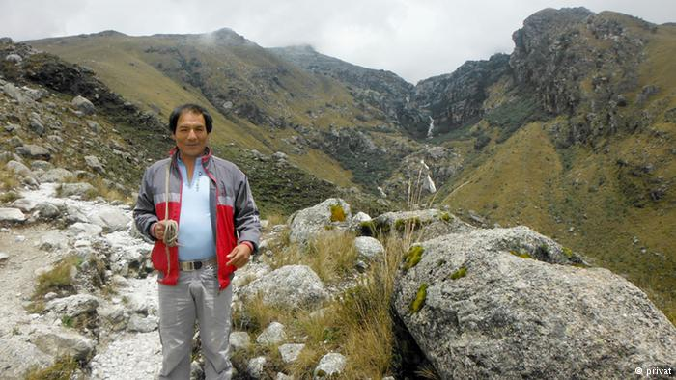
Saúl Lliuya

Slide 11
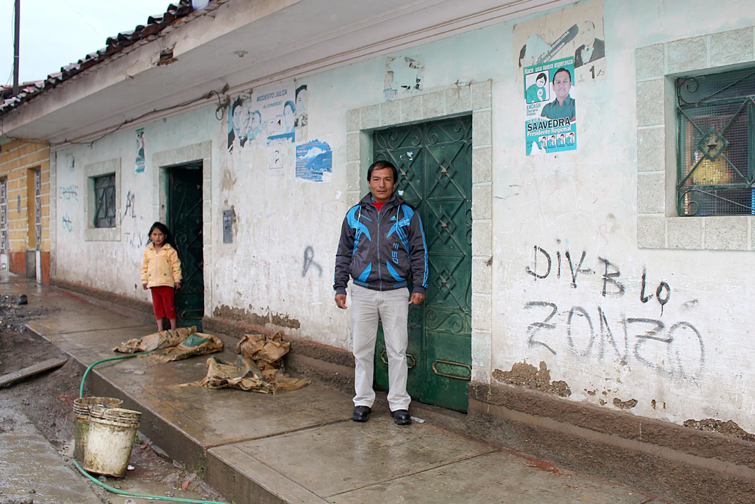

Slide 12
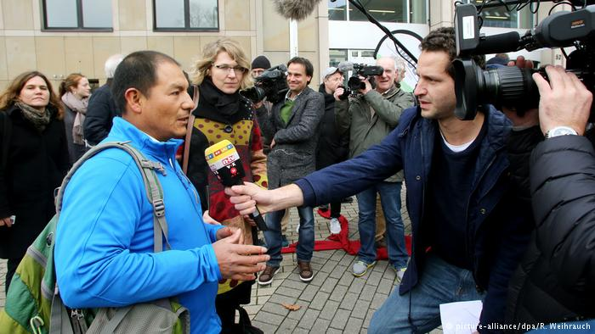
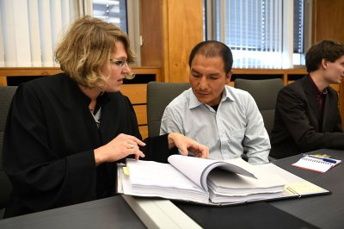

Slide 13
Správní právo
Právo životního prostředí
Regulace územního plánování a výstavby
Daňové předpisy, státní dotace
Správní trestání

Slide 14
Právo životního prostředí
Ochrana přírody a krajiny
Ochrana ovzduší
Chemické látky
Ochrana vod
Obaly, odpady
Ochrana zvířat

Slide 15
Pojem účasti veřejnosti
V širším smyslu výkon politických práv, zejména práva sdružovacího, shromažďovacího, petičního, uskutečňování práva podílet se na správě věcí veřejných, a to buď přímo nebo prostřednictvím volených zástupců (aktivní i pasivní volební právo do zastupitelských a samosprávných orgánů všech stupňů, účast v referendu), uskutečňování práva na informace, podávání podnětů a stížností, účast v řízeních, která nejsou správními řízeními, a ve správních řízeních, účast v občanskoprávních řízeních, účast institucializované povahy (výkon funkce veřejných stráží), výkon vlastnického práva a uzavírání dohod a ostatní formy spolupráce s orgány veřejné správy.
V užším smyslu jako účast ve správních řízeních a procesech, které s životním prostředím souvisejí. Ta může nabývat různé intenzity v závislosti na procesním postavení konkrétního subjektu, od slabších forem (konzultativní účast) podání připomínek bez větší možnosti ovlivnit finální rozhodnutí až po silnou formu (plnoprávná účast) postavení účastníka řízení, jemuž svědčí možnost podávání námitek i obrany proti vydanému rozhodnutí.

Slide 16
Pojem veřejnosti a dotčené veřejnosti
Pojem veřejnost je užíván ve smyslu „každý“, zejména v rámci úpravy práva na přístup k environmentálním informacím, které musí být přístupné všem osobám bez jakékoliv povinnosti prokazovat zájem. Objevuje se ale též v úpravě účasti na rozhodovacích procesech jako například v čl. 6 odst. 7 Aarhuské úmluvy, který přiznává právo předkládat připomínky, informace, rozbory nebo stanoviska v rámci řízení o specifických činnostech všem příslušníkům veřejnosti.
Pojem dotčená veřejnost zahrnuje dotčené osoby, což jsou v českém pjetí zejména dotčení vlastníci a také ekologické spolky. Jedná se o pojem typický pro plnohodnotnou úpravu účasti na rozhodovacích procesech a možnost domáhat se soudní ochrany. Dotčená veřejnost nemusí být definována vnitrostátní úpravou, ale musí dotčené veřejnosti v pojetí Aarhuské úmluvy, mezi kterou budou vždy patřit i ekologické spolky, umožnit širokou účast na rozhodování a přístup k soudní ochraně.
Pro všechny procesy obecně platí, že jednotlivcům v nich bývá zásadně přiznána pouze účast konzultativní, pokud jim nesvědčí výhodnější pozice například z titulu dotčení vlastnických práv.

Slide 17
Účast veřejnosti na rozhodování
Dvě cesty k plnoprávné účasti:
Vlastní úprava účastenství nebo obecná úprava ve správním řádu.
Úprava počítající se zapojením ekologických spolků v řízeních i podle jiných právních předpisů: § 70 ZOPK, § 9c zákona EIA.

Slide 18
SEA
ZÚR
OOP
Návrh na zrušení OOP
SEA
ÚP
OOP

Slide 19
EIA
(R - neposuzuje se)
ZS (JÚ)
Územní řízení
R
IPPC
R
R
Povolení, závazná stanoviska a stanoviska podle zvláštních předpisů (ZOPK, OvzdZ, OdpZ, Vodz, ZPF, LesZ)
Stavební řízení
Žaloba proti rozhodnutí správního orgánu
odvolání
R
Žaloba proti nezákonnému zásahu
Řízení o zkušebním provozu
Řízení o změně stavby před jejím dokončením
Kolaudační souhlas
Řízení o odstranění stavby
Řízení o dodatečném povolení stavby
R
JÚ
R
JÚ
R
R

Slide 20
SEA
ZÚR
OOP
Návrh na zrušení OOP
SEA
ÚP
OOP
EIA
(R - neposuzuje se)
ZS (JÚ)
Územní řízení
R
IPPC
R
R
Povolení, závazná stanoviska a stanoviska podle zvláštních předpisů (ZOPK, OvzdZ, OdpZ, Vodz, ZPF, LesZ)
Stavební řízení
Žaloba proti rozhodnutí správního orgánu
odvolání
R
Žaloba proti nezákonnému zásahu
Řízení o zkušebním provozu
Řízení o změně stavby před jejím dokončením
Kolaudační souhlas
Řízení o odstranění stavby
Řízení o dodatečném povolení stavby
R
JÚ
R
JÚ
R
R

Slide 21
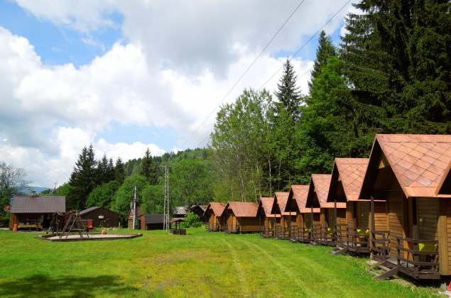
Výstavba stálého kempu s celkovou kapacitou 100 ubytovaných

Slide 22
Výstavba stálého kempu s celkovou kapacitou 100 ubytovaných
Příloha č. 1/Kat. II, bod 10.12 zákona o posuzování vlivů, EIA neproběhne,
IPPC není,
Zemědělská půda.

Slide 23
Odnětí půdy ze ZPF
Umístění stavby
řízení
Stavební řízení
řízení
Vydání kolaudačního souhlasu
V územním řízení se nepřihlíží k námitkám k věcem, o kterých bylo rozhodnuto při vydání územního nebo regulačního plánu (§ 89 odst. 2 StavZ). Ve stavebním řízení se pak již nepřihlíží k námitkám účastníků řízení, které byly nebo mohly být uplatněny při územním řízení, při pořizování regulačního plánu nebo při vydání územního opatření o stavební uzávěře anebo územního opatření o asanaci území (§ 114 odst. 2 StavZ). Také zpravidla platí, že oprávněný subjekt musí podat připomínku či námitky ve stanovené lhůtě, zmešká-li ji, k jeho připomínce či námitce se nepřihlíží.

Slide 24
Výstavba stálého kempu s celkovou kapacitou 100 ubytovaných
Příloha č. 1/Kat. II, bod 10.12 zákona o posuzování vlivů, EIA proběhne (10 m od lesa)
IPPC není,
Zemědělská půda.

Slide 25
Posouzení vlivů záměru (EIA)
Odnětí půdy ze ZPF
Dotčení lesa
Umístění stavby
navazující řízení
Stavební řízení
navazující řízení
Vydání kolaudačního souhlasu
§ 14/2 LesZ: Dotýká-li se řízení podle zvláštních předpisů zájmů chráněných tímto zákonem, rozhodne stavební úřad nebo jiný orgán státní správy jen se souhlasem příslušného orgánu státní správy lesů, který může svůj souhlas vázat na splnění podmínek. Tohoto souhlasu je třeba i k dotčení pozemků do vzdálenosti 50 m od okraje lesa. Souhlas vydávaný jako podklad pro rozhodnutí o umístění stavby nebo územní souhlas a dále pro rozhodnutí o povolení stavby, zařízení nebo terénních úprav anebo jejich ohlášení je závazným stanoviskem podle správního řádu a není samostatným rozhodnutím ve správním řízení.

Slide 26
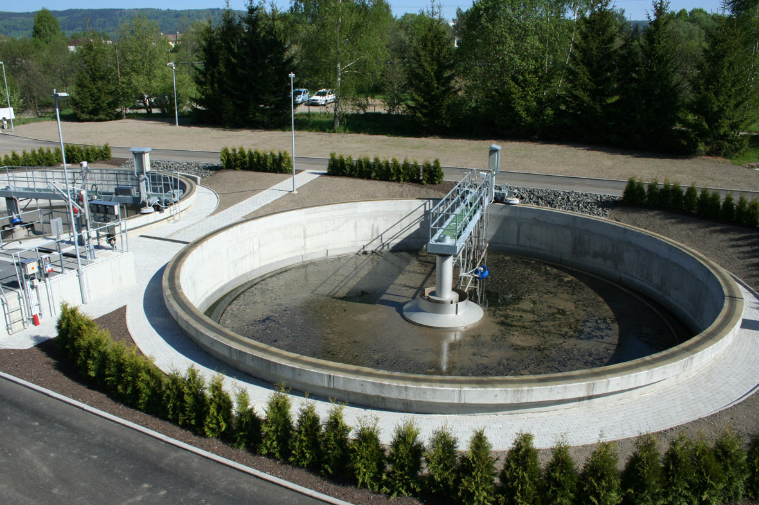
Výstavba čistírny odpadních vod za městem

Slide 27
Výstavba malé čistírny odpadních vod za městem
Příloha č. 1/Kat. II, bod 1.9 zákona o posuzování vlivů, EIA neproběhne,
Pod limitem IPPC,
Zemědělská půda,
Rostoucí dřeviny.

Slide 28
Odnětí půdy ze ZPF
Umístění stavby
řízení
Kácení dřevin
řízení
Odběr vod
řízení
Nakládání s odpady
řízení
Stavební řízení
řízení
Řízení o zkušebním provozu
řízení
Vydání kolaudačního souhlasu

Slide 29
Rekonstrukce malé čistírny odpadních vod za městem
Příloha č. 1/Kat. II, bod 1.9 zákona o posuzování vlivů, EIA neproběhne

Slide 30
Stavební řízení
řízení
Řízení o zkušebním provozu
řízení
Vydání kolaudačního souhlasu

Slide 31
Výstavba větší čistírny odpadních vod za městem
ÚSES – místní biokoridor (soustava remízků),
Příloha č. 1/Kat. II, bod 1.9 zákona o posuzování vlivů, EIA proběhne,
Nad limitem IPPC,
Zemědělská půda,
Rostoucí dřeviny.

Slide 32
Posouzení vlivů záměru (EIA)
Odnětí půdy ze ZPF
Umístění stavby
Stanovisko k ÚSES
navazující řízení
IPPC
navazující řízení
Kácení dřevin
řízení
Stavební řízení
navazující řízení
Řízení o zkušebním provozu
řízení
Vydání kolaudačního souhlasu

Slide 33
Aktivní legitimace pro podání žaloby
Podle s. ř. s., především z titulu účastníka, ale základem je dotčenost na právech
(omezení žalobních námitek)
záleží na druhu řízení – rozhodnutí, zásah, nečinnost, oop, informace
Nutnost vyčerpání opravných prostředků
Přímo podle zvláštního zákona (EIA)

Slide 34
Správní soudnictví
Relevantní čtyři druhy řízení:
• řízení o žalobě proti rozhodnutí správního orgánu,
• ochrana proti nečinnosti správního orgánu,
• řízení o ochraně před nezákonným zásahem, pokynem nebo donucením správního,
• řízení o zrušení opatření obecné povahy nebo jeho části.

